Slide 1
Três anos da Nova Lei do Gás: Os Desafios do Uso de Gás Natural no Brasil
Audiência Pública
Comissão da Indústria, Comércio e Serviços
Câmara dos Deputados
Patricia H. Baran
Diretora Substituta da ANP
07 de maio de 2024

Slide 2
O caminho recente à Nova Lei do Gás
2022: Maior flexibilidade na contratação do transporte
Contratação por CDLs na TAG e na TBG; CP GASIG; Galp acessa NTS e atende GASMIG;
2019: Desinvestimento Petrobras vende controle da TAG
2016: Desinvestimento Petrobras vende controle da NTS
2016: Gás para Crescer
Lançamento do programa
2021-2022: Assinatura ARF
Acesso firme não discriminatório ao sistema TAG: múltiplos agentes competindo pela oferta de gás.
2021: Novo Arcabouço Legal
Publicadas a Lei nº 14.134 e o Decreto nº 10.712
2021: POC
Aprovada a Plataforma de Oferta de Capacidade como o Marketplace da contratação do transporte

Slide 3
A Nova Lei do Gás e seu Decreto regulamentador
Regime de outorga autorizativo – mais célere e adequado à natureza da atividade de transporte
Regime de entradas e saídas para tarifas e contratação de capacidade – fluxos físicos menos relevantes que contratuais
Acesso às infraestruturas de escoamento, tratamento, processamento e regaseificação de GNL
Regras para autorização de comercialização, carregamento, estocagem, acondicionamento, dentre outras.
ANP é citada mais de 90 vezes na Lei: o desafio é avançar na regulamentação sem prejuízo da indispensável participação social.

Slide 4
Agenda Regulatória do Gás Natural na ANP (2023-2024): destaques
Acondicionamento e movimentação de GNL e GNC a granel, por modais alternativos ao dutoviário: Trâmites para publicação da nova resolução (PRG e aprovação da Diretoria)
Critérios para determinação de tarifas de transporte: Elaboração de Nota Técnica para coleta de subsídios junto à sociedade.
Simplificação da Contratação de Capacidade de Transporte: Publicada em 27 de novembro de 2023 a Resolução ANP n° 961, de 24 de novembro de 2023.
Acesso a Infraestruturas Essenciais de Gás Natural (gasodutos de escoamento, UPGNs e terminais de GNL): Workshop e Consulta Prévia realizadas em 2023 com mais de 550 contribuições. Processo de aprovação da AIR em fase de complementação processual.
Critérios para definição de gasodutos de transporte (inciso VI do art. 7° da Lei 14.134/2021): Workshop realizado em 26/4/2023. AIR em elaboração.

Slide 5
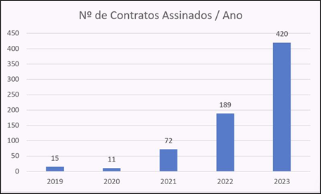
TRANSPORTE: Novos contratos de transporte assinados
Número de contratos de transporte assinados por ano
Fonte: Relatório de Gestão 2023 - SIM (3709697)
Notes:
420 contratos de transporte assinados em 2023, incluindo Contratos Master, Contratos de Transporte Firme, Contratos de Transporte Extraordinário e Interruptível.
16 produtos distintos ofertados.
Facilitação do livre acesso aos gasodutos de transporte e aumento da liquidez no mercado nacional de gás natural.
Os contratos firmados em diferentes modalidades evidenciam ganhos substanciais para os carregadores, que podem contratar produtos adequados para sua necessidade.

Slide 6
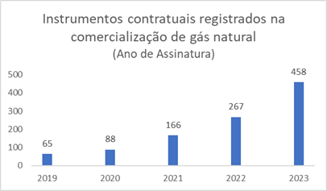
COMERCIALIZAÇÃO: Contratos de compra e venda de gás
Evolução do registro de instrumentos contratuais de comercialização de gás natural por ano
Fonte: Relatório de Gestão 2023 - SIM (3709697)
Notes:
A atividade de registro de contratos de compra e venda de gás natural e a publicação daqueles contratos destinados ao atendimento do mercado cativo são exigências da Resolução ANP nº 52/2011. Nos últimos anos, a atividade tem crescido de forma acelerada em função da abertura do mercado de gás natural no Brasil, conforme pode-se ver na Figura 3, que apresenta o número de contratos (e aditivos e comunicações) por data de assinatura. Ainda na comparação de 2023 com o ano anterior, o número de contratos de compra de venda de gás natural de empresas independentes teve um crescimento significativo. Em 2022, no mercado de gás natural, assinados 61 contratos ou aditivos com a Petrobras como agente vendedor, contra 198 com outras empresas; já em 2023, foram 112 contratos ou aditivos com a Petrobras e 346 com outros agentes.

Slide 7
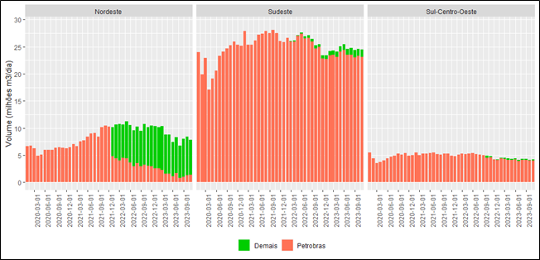
Market Share: Volume de vendas por região do Brasil
Volume de vendas de gás natural por região do Brasil para mercado não térmico atendidos pela malha integrada de gasodutos de transporte entre 2020 e novembro de 2023
Fonte: Comunicado ANP: “Gás natural: com medidas da ANP, abertura do mercado continua avançando”.
O índice de market share (participação de mercado) da Petrobras na oferta de gás natural na malha integrada de transporte reduziu de 100%, em 2021, para 83% em 2022 e para 78% em 2023, (até novembro).

Slide 8
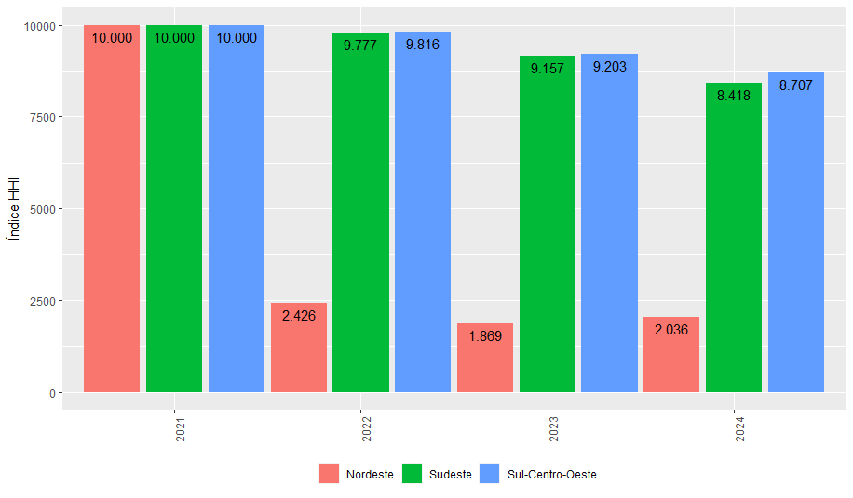
Concentração do Mercado: HHI por região do Brasil
Índice HHI, por região do Brasil, para mercado não térmico, atendidos pela malha integrada de gasodutos de transporte (2021 a 2024*)
Fonte: ANP
* Dados de 2024 referentes aos meses de janeiro e fevereiro

Slide 9
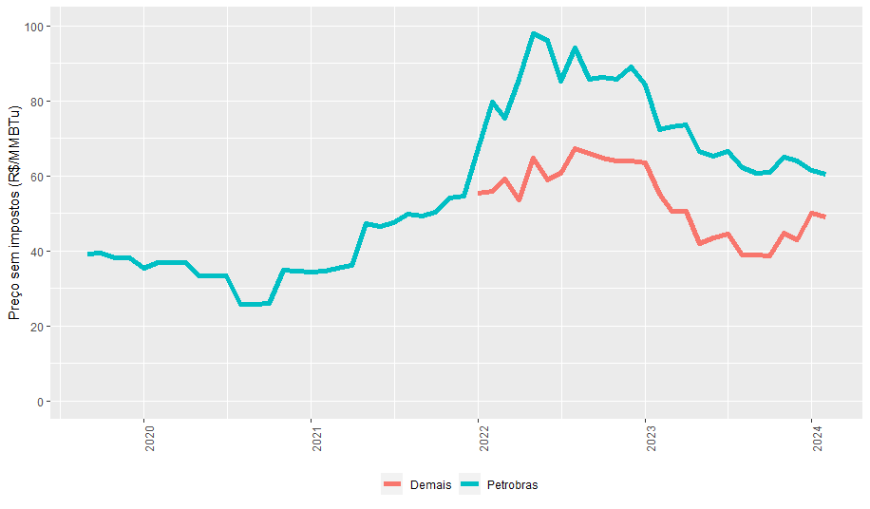
Efeitos da abertura do mercado nos preços do gás natural
Preços médios sem impostos ponderados pelo volume – Região Nordeste – Petrobrás x Demais
(Mercado não-térmico, Malha Integrada de Transporte e Entrega no City Gate)
Fonte: ANP

Slide 10
Considerações Finais
Mercado tem avançado, com claro aumento da competição, aumento da diversidade de agentes e redução dos preços aos consumidores em relação ao incumbente.
Regulamentação existente tem sido aplicada e está sendo aperfeiçoada para a continuidade da abertura do mercado de gás brasileiro.
Reduções adicionais de preço podem ser obtidas com incremento da disponibilização do gás nacional ao mercado, gas release e acesso às infraestruturas essenciais, dentre outros.

Slide 11
Obrigada

